Slide 1
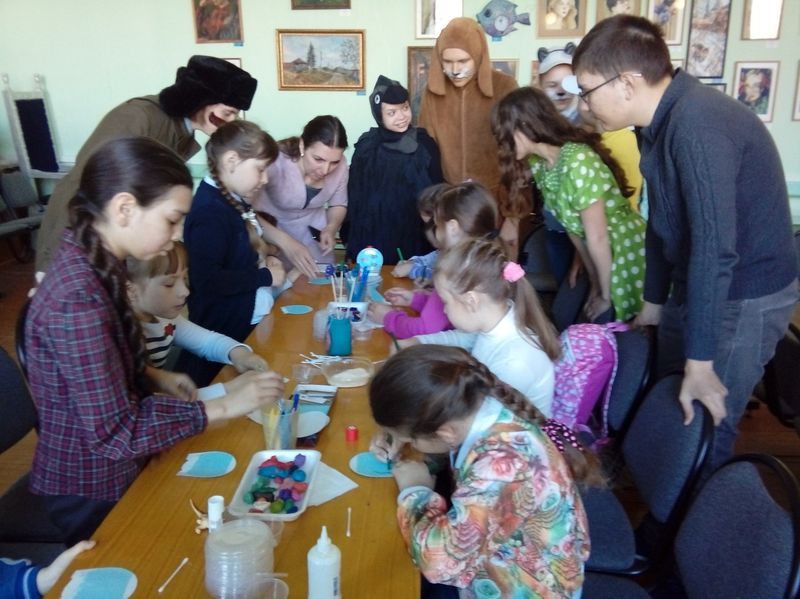
"Субботняя встреча"- детско-родительское пространство. Курганская область, г. Шадринск
Я – родитель, ты – родитель????
Я - ребенок, и ты ребенок!!!!

Slide 2
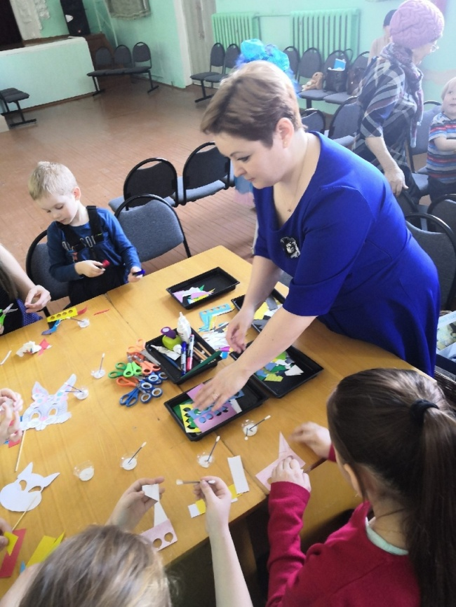
"Субботняя встреча"- детско-родительское пространство. Курганская область, г. Шадринск
Ритм современной жизни приводит к тому, что взаимоотношения между детьми и родителями складывается на уровне удовлетворения потребностей: еда, сон, внешний вид, интернет, социум.
А про самую важную составляющую, как душа, воспитание родителем ребенка - все это выходит на второй или даже третий план.

Slide 3
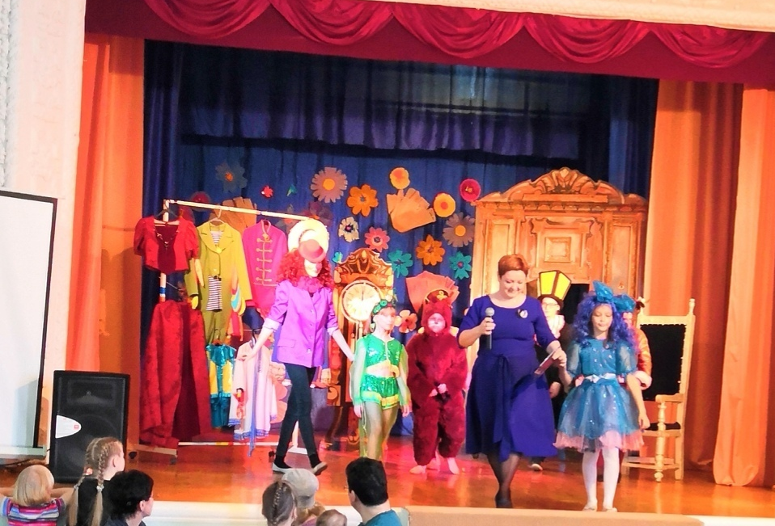
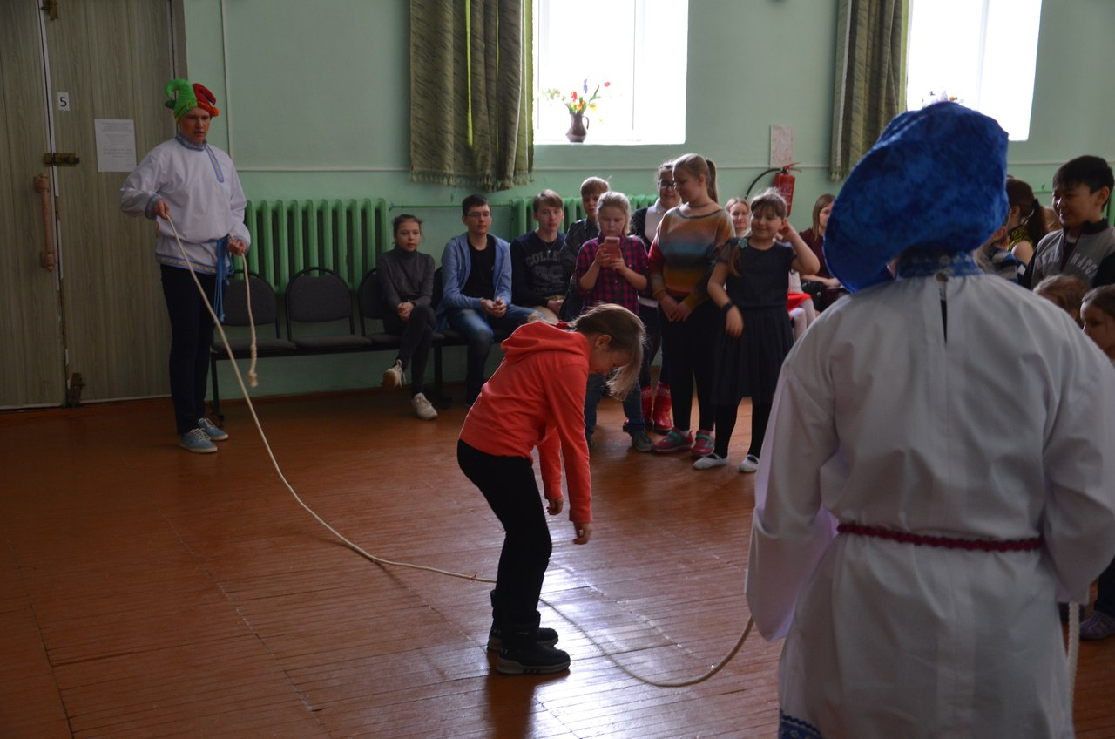
"Субботняя встреча"- детско-родительское пространство. Курганская область, г. Шадринск
Организация семейного досуга:
Беседы, мастер-классы, игровые
программы, театральные
представления, встречи с
интересными людьми

Slide 4
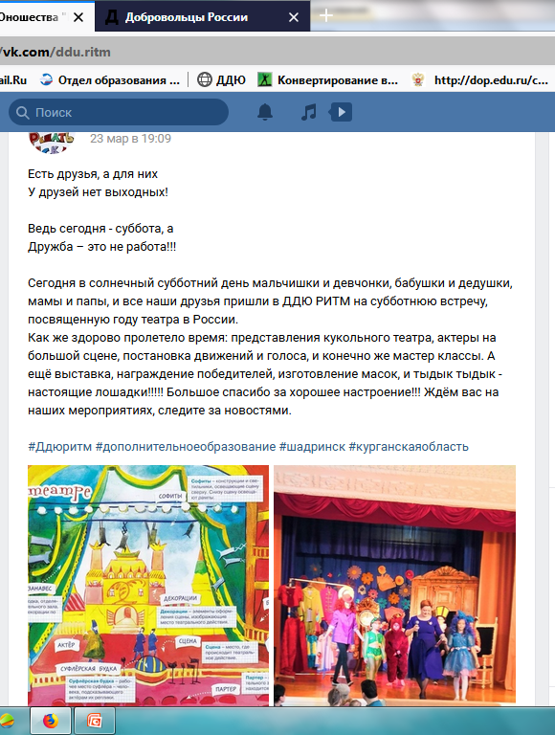
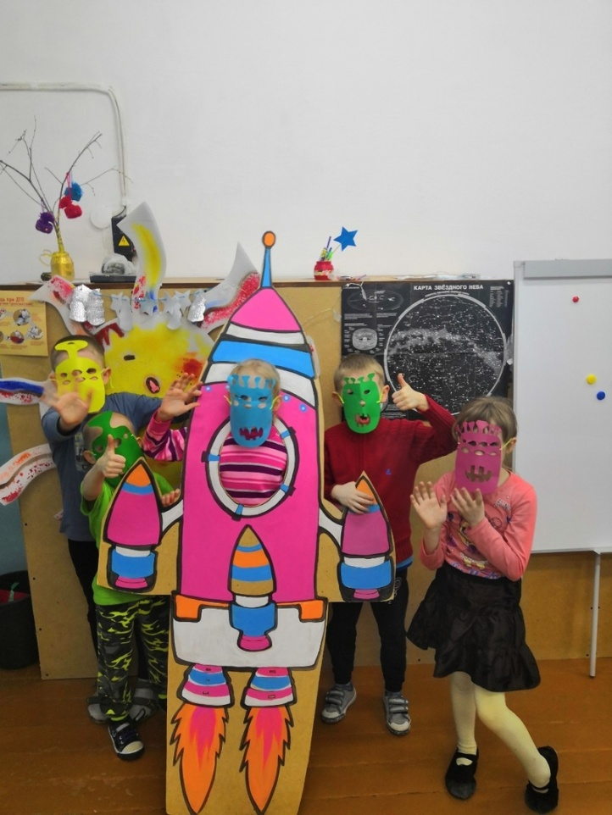
"Субботняя встреча"- детско-родительское пространство. Курганская область, г. Шадринск

Slide 5
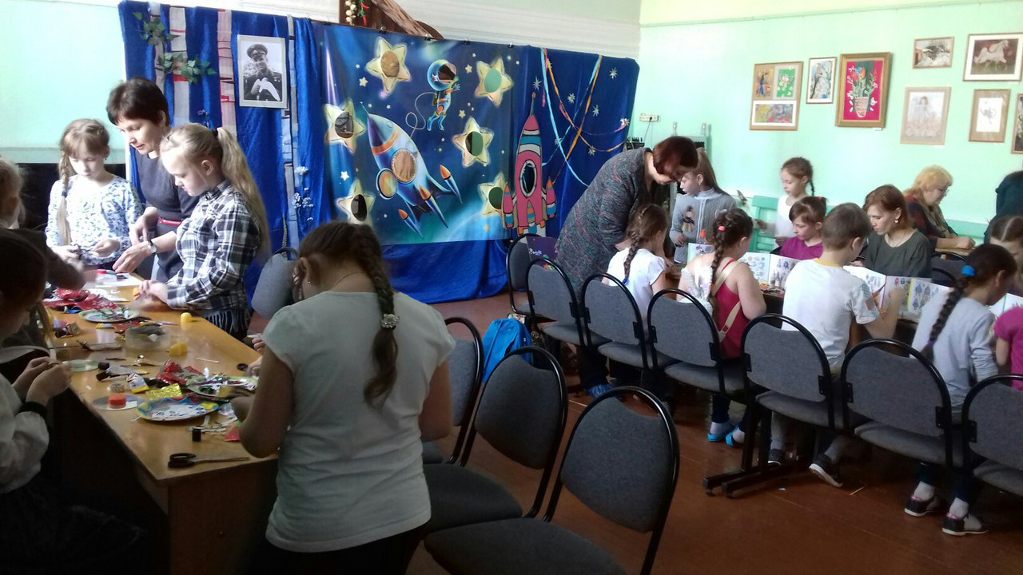
"Субботняя встреча"- детско-родительское пространство. Курганская область, г. Шадринск
Тематика встреч разнообразна:
Космос,
Театральная гостиная, Масленица, «В гостях у Винтика и Шпунтика», и другие.

Slide 6
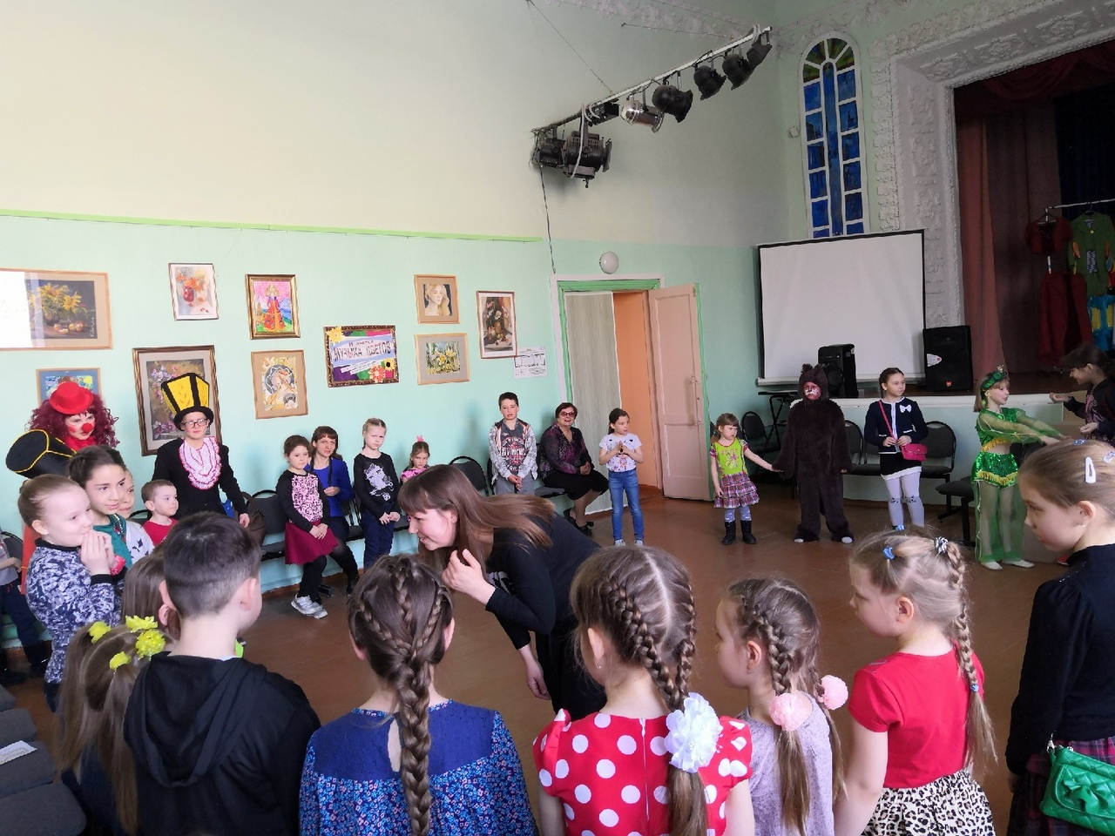
"Субботняя встреча"- детско-родительское пространство. Курганская область, г. Шадринск

Slide 7
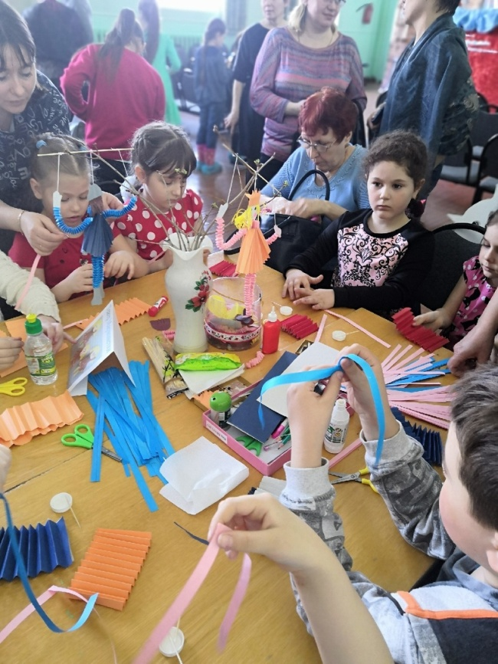
"Субботняя встреча"- детско-родительское пространство. Курганская область, г. Шадринск
Скоро в России будут отмечать замечательный праздник - День матери! Мамочек будут поздравлять, дарить им цветы и подарки, окружат вниманием и теплом.
Сделайте подарок своими руками - мама это оценит!
А наши педагоги Вам помогут.
Мы приглашаем вас 18 ноября в преддверии
праздника на традиционную субботнюю встречу:
игровая программа,
мастер-классы и веселое настроение вам обеспечены.
А также, вы получите замечательный подарок
сделанный своими руками.
Приходите будет весело и интересно.
Ну, а самим мамочкам не нужно забывать, что она тоже дочка!!!
Мы ждем вас !!

Slide 8
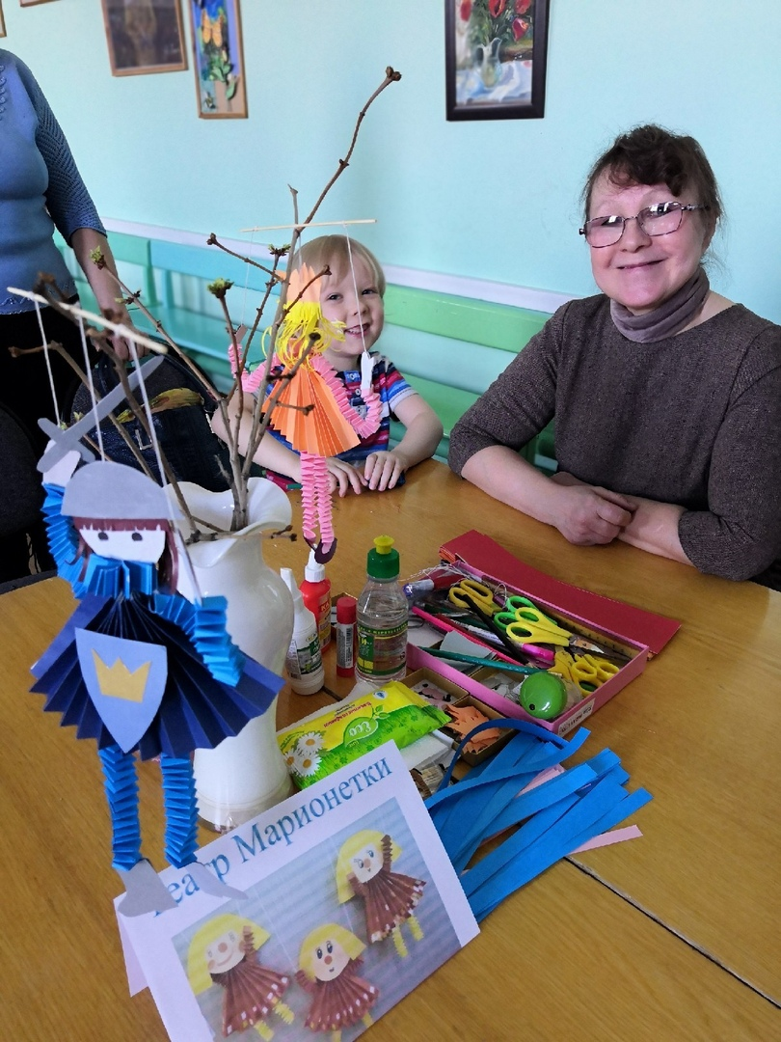
"Субботняя встреча"- детско-родительское пространство. Курганская область, г. Шадринск
Теплые взаимоотношения внутри
нашей встречи, обеспечивают
не только положительный настрой, но и
Выстраивают доверительные отношения
внутри семьи, во взаимоотношениях
ребенок - родитель

Slide 9

"Субботняя встреча"- детско-родительское пространство. Курганская область, г. Шадринск
Денежные средства полученные в результате встречи,
идут на обеспечение расходов:
канцелярские товары, призы и подарки и т.д.

Slide 10
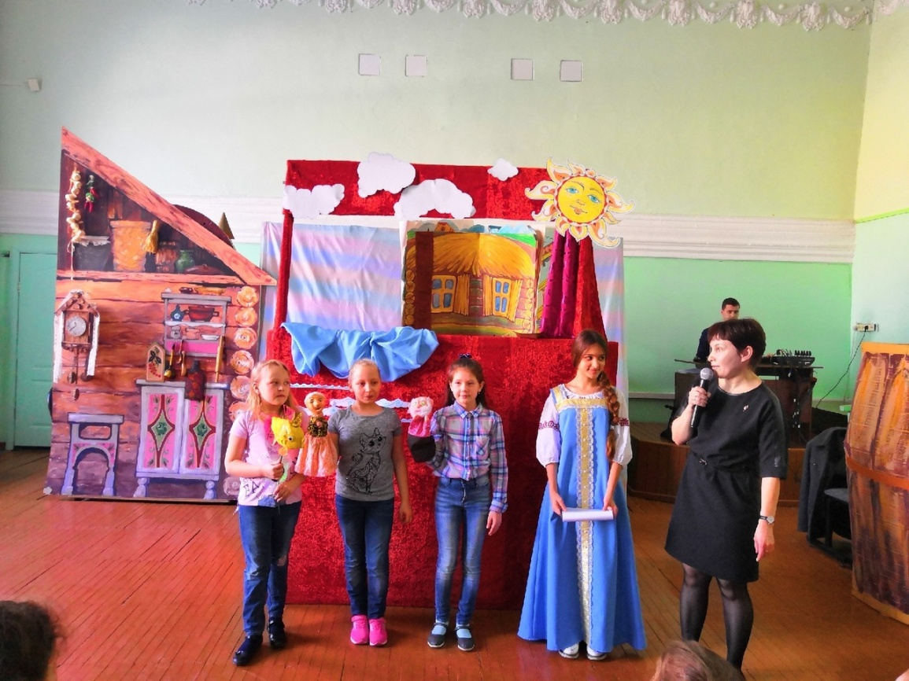
"Субботняя встреча"- детско-родительское пространство. Курганская область, г. Шадринск
Профессиональный подход к каждому мероприятию, тщательная проработка , интересная тематика – не дает мероприятиям проходить в пустую.

